Slide 1
Točná - Zbraslav
Eliška Vondrová, Lucie Nováková, Jolana Váchová, Karla Čerychová

Slide 2
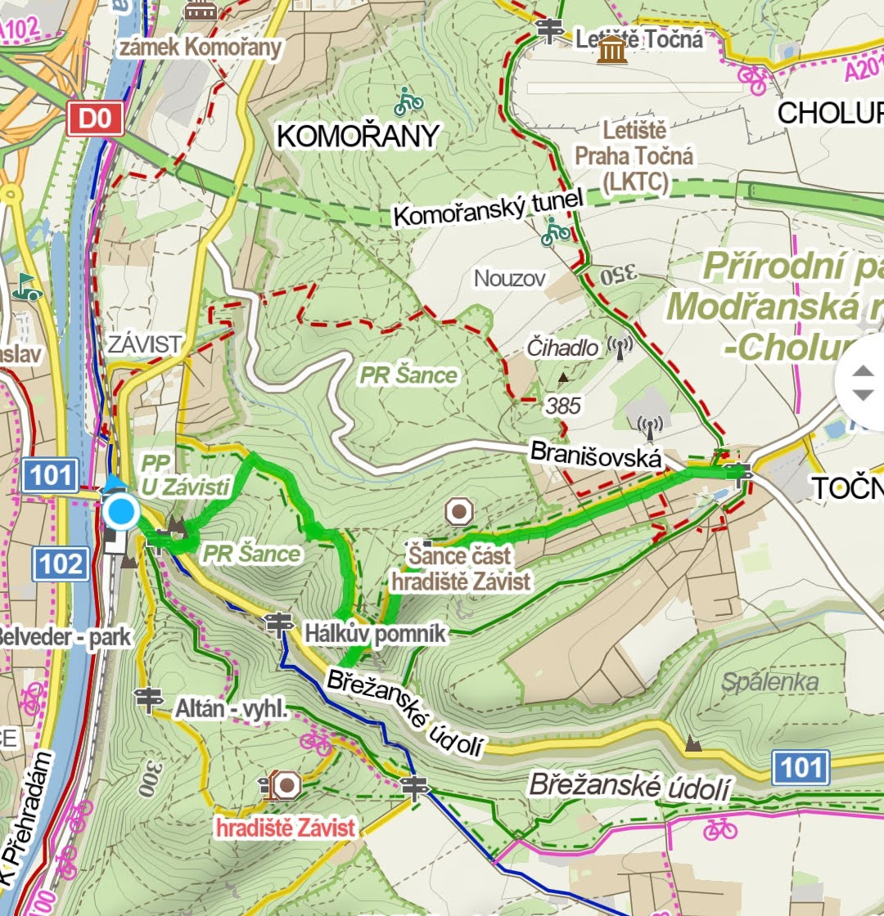
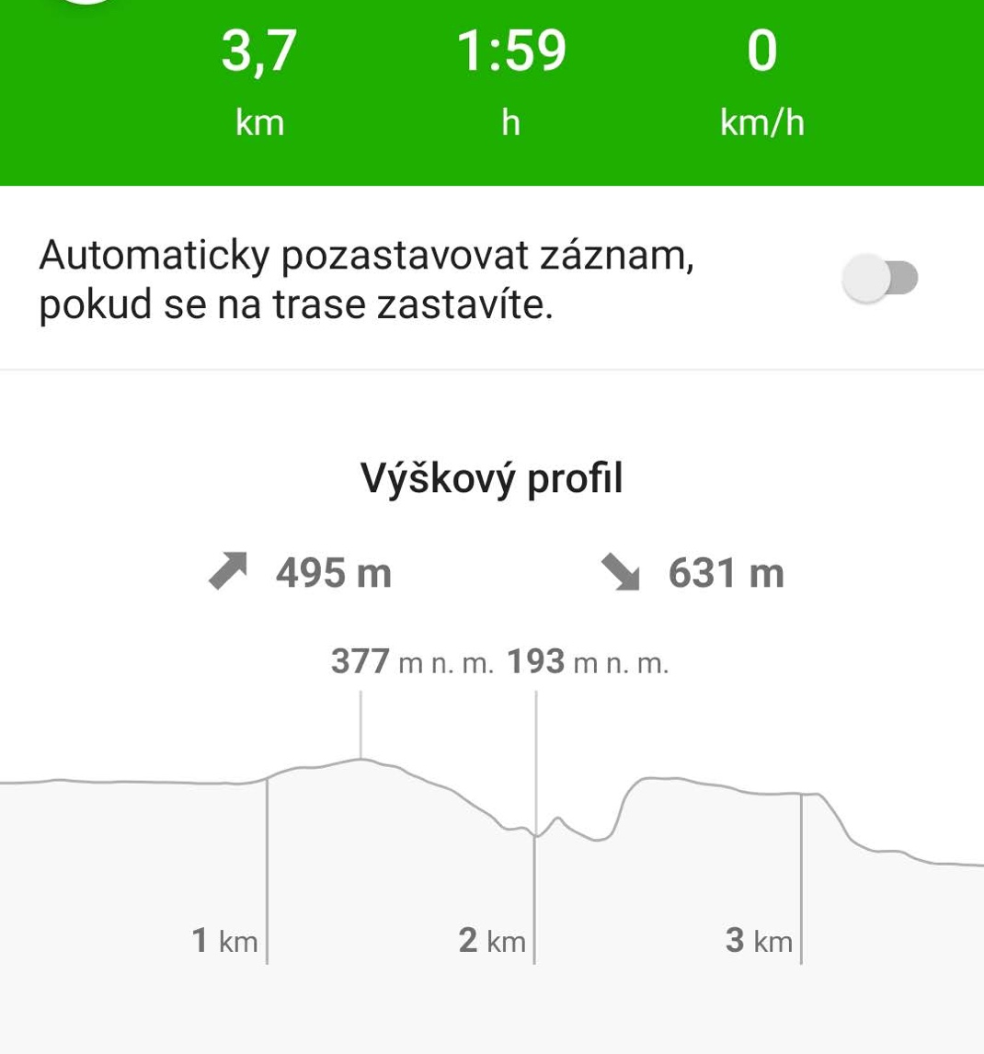
Trasa

Slide 3

Jak se sem dostat? MHD
Pojedete na Metro C, Kačerov
Přestoupíte na autobus 113
Pojedete na zastávku Točná
Vystoupíte a jste tu

Slide 4
Co můžete vidět?

Slide 5
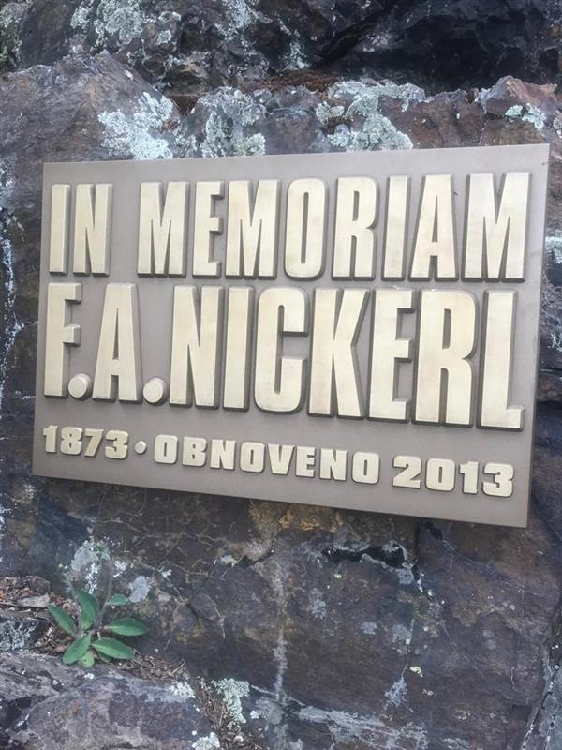
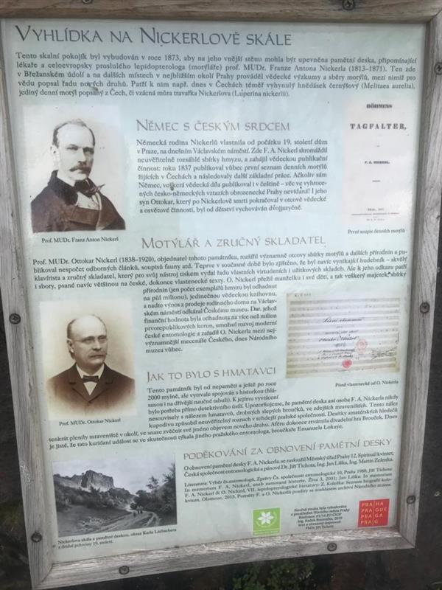
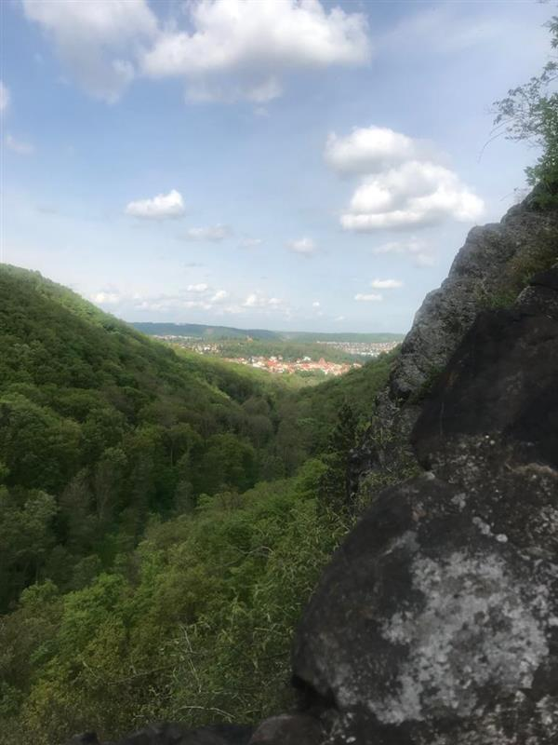
Vyhlídka na Nickerlově skále

Slide 6
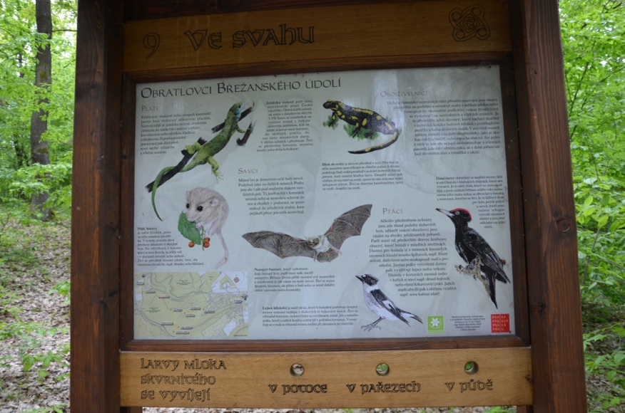
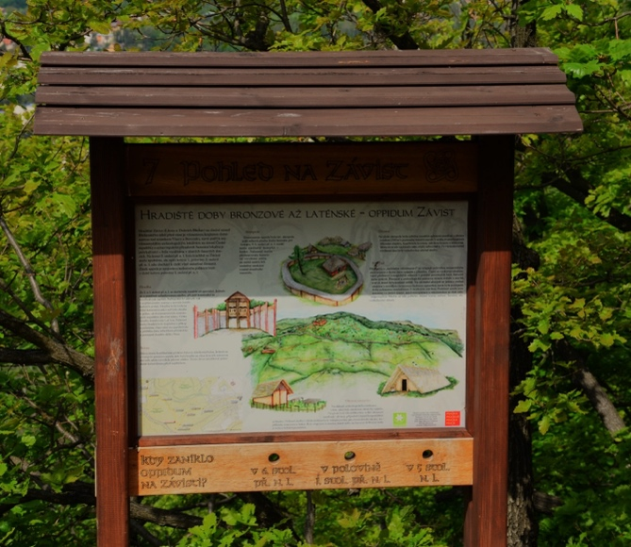
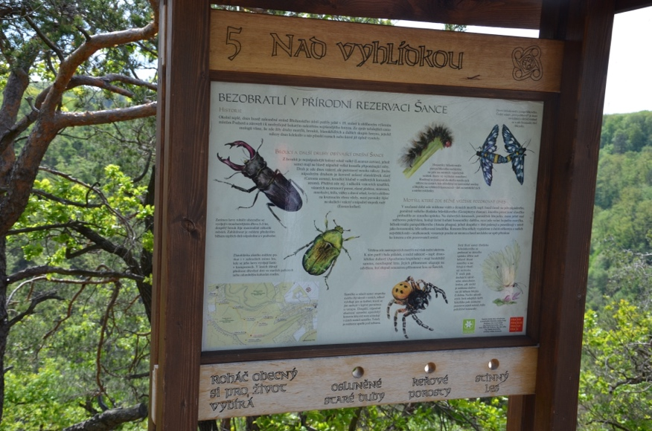
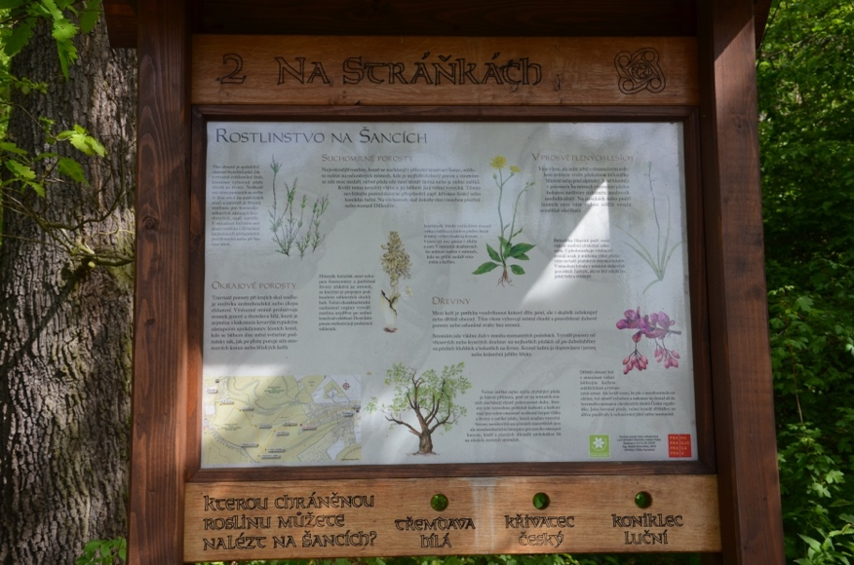
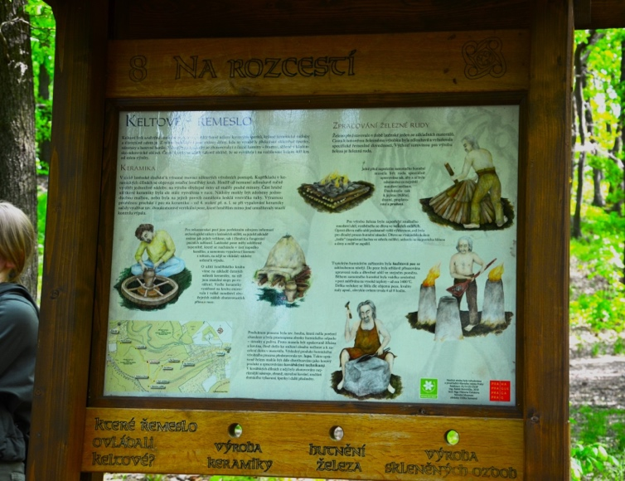
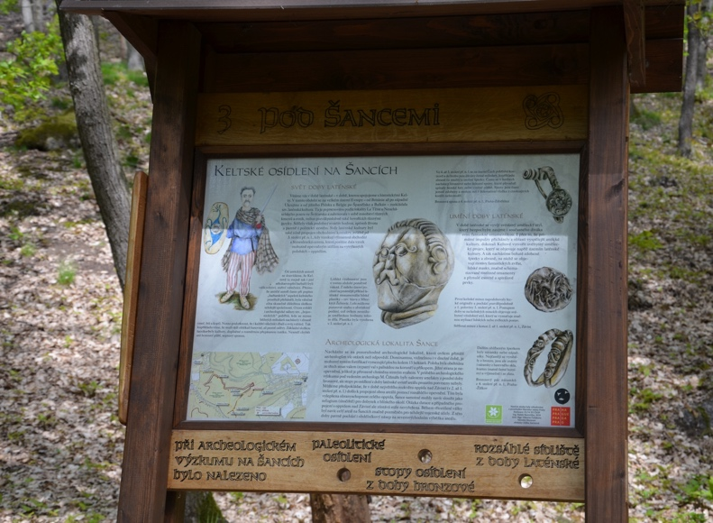
Keltská naučná stezka

Slide 7
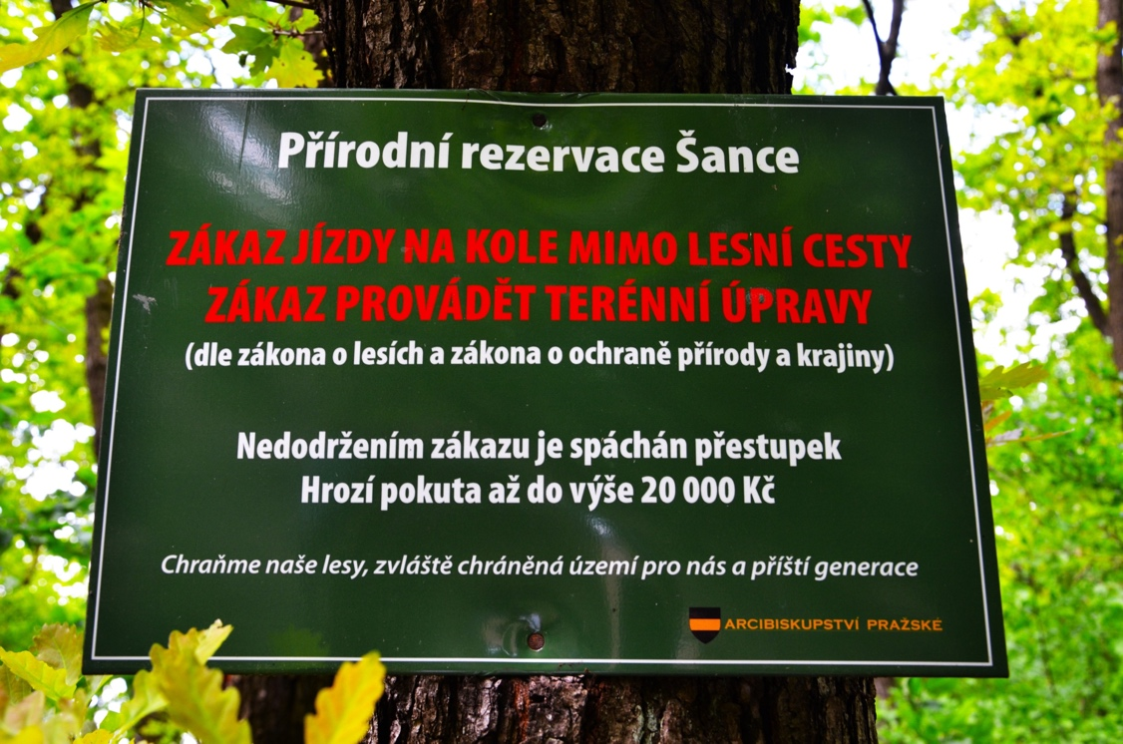
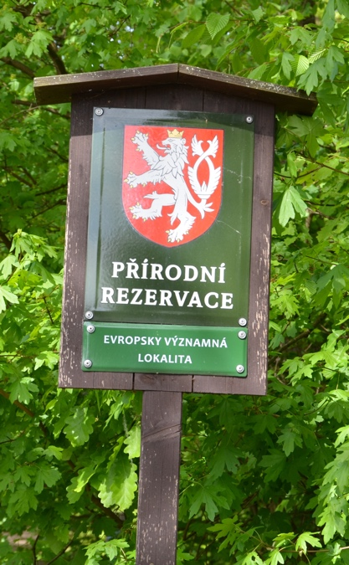
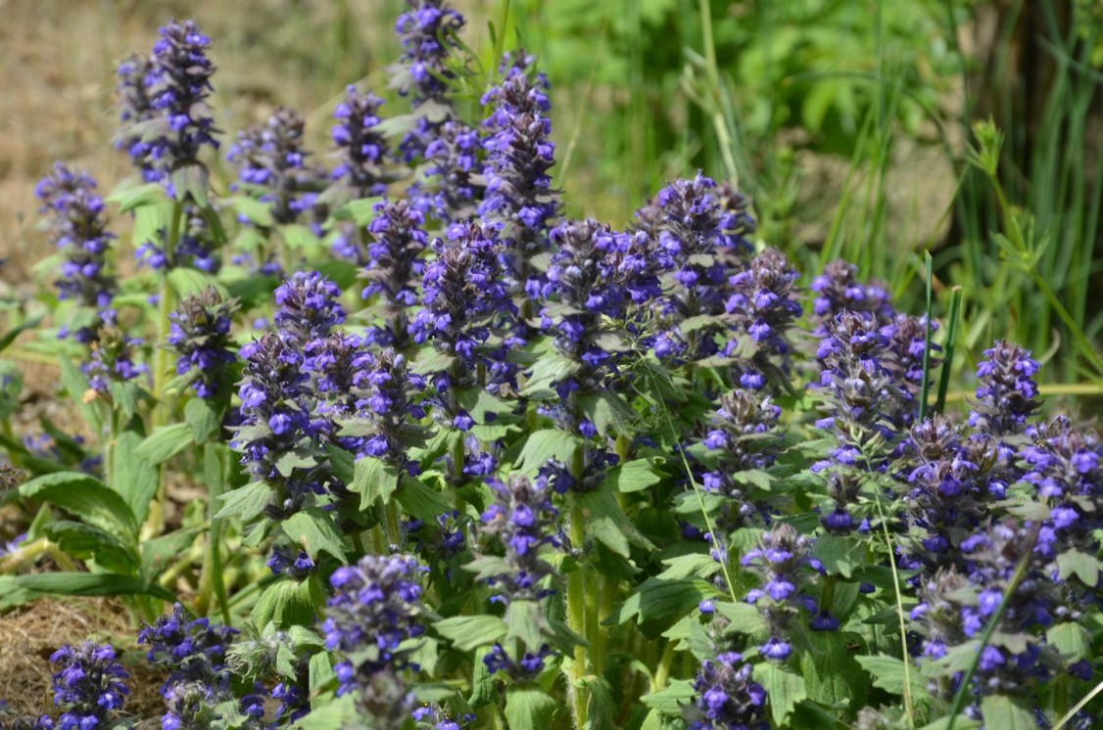
Přírodní rezervace Šance

Slide 8
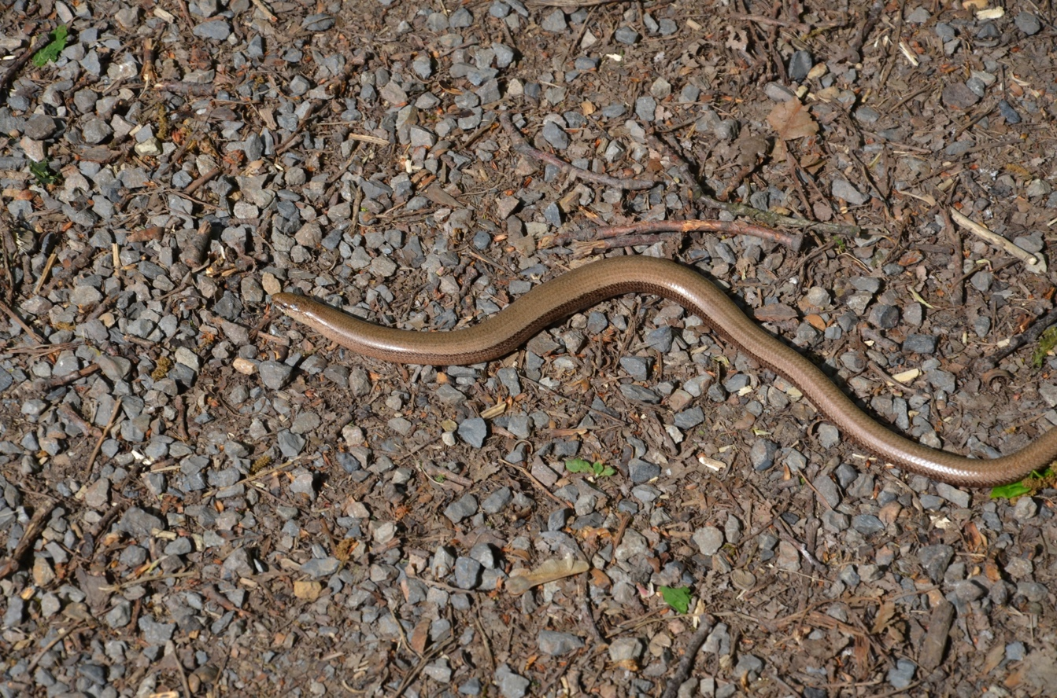
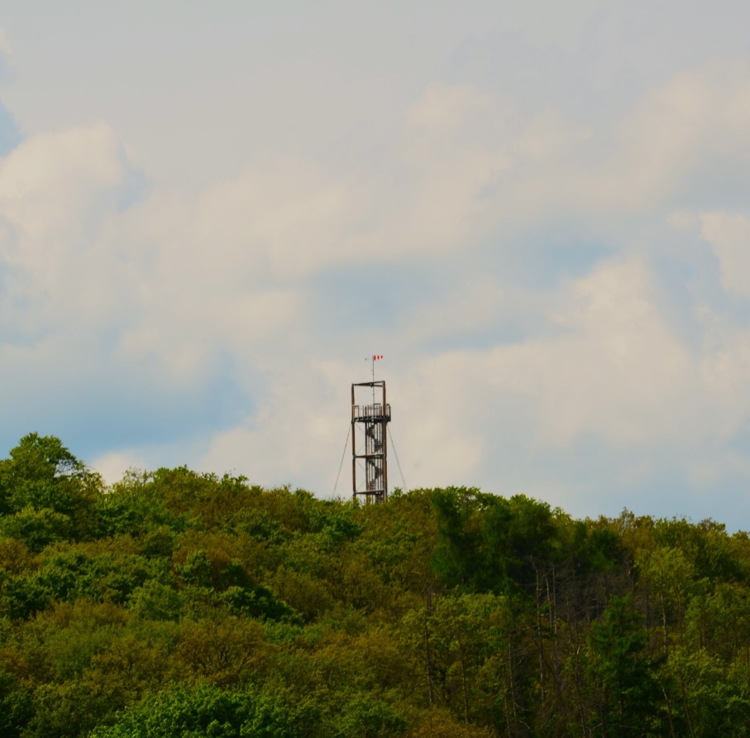
A spoustu dalšího

Slide 9
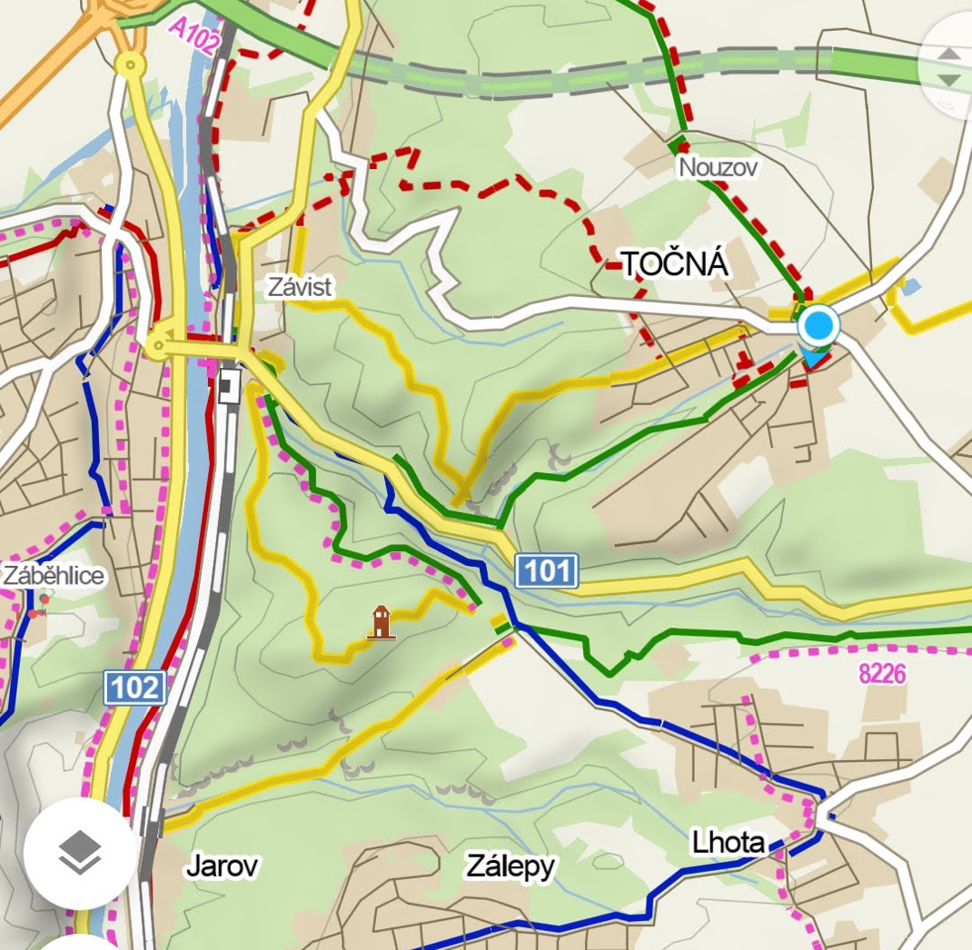
Jiné možnosti trasy
Jiná možnost trasy – nemusíte jít po srázu (jako my), ale můžete pokračovat dále po žluté

